Slide 1
وحدة تعليميّة في المهارات الحياتيّة
قواعد سلوكيّة من أجل تطوير حيّز إيجابيّ وآمن في الشّبكة، بالتّشديد على تطوير الحساسيّة الاجتماعيّة والتّعاطف
وزارة التّربية
مديريّة التّربية
قسم كبار المسؤولين، الخدمات النّفسيّة الاستشاريّة
ذكاء القلب
الدّمج بين استخدام التّكنولوجيا المتقدّمة (مثلًاAI ) والجانب الإنسانيّ
المهارة المركزيّة إدارة الذّات في الشّبكة
الصّفوف الخامسة-السّادسة
Notes:
مقدّمة معدّة للطّاقم التّربويّ:
نشهد في السّنتين الأخيرتين ثورة بما يتعلّق بتطوير التّكنولوجيا المتقدّمة بشكل عامّ والذّكاء الاصطناعيّ، والقدرة على محاكاة القدرات الذّهنيّة البشريّة بشكل خاصّ. إن وتيرة تطوير هذه التّطبيقات وتذويتها غير مسبوق، كما أن تأثيرها العميق ملحوظ في شتّى المجالات، كالاقتصاد، الثّقافة، الصّحّة، والتّربية.
عمليًّا، الأولاد وأبناء الشّبيبة يكبرون الآن في واقع يُعَدّ فيه الحيّز الرّقميّ و الذّكاء الاصطناعيّ جزءًا لا يتجزّأ من حياتهم. توفّر هذه التّكنولوجيا المتقدّمة إمكانيّات عديدة لهم، إلى جانب التّحدّيات والتّعقيدات الّتي تنطوي عليها. لذا؛ هناك أهميّة كبيرة للمحافظة على حصانة رقميّة في عصر الذّكاء الاصطناعيّ.
في هذا الدّرس سنضع الأساس من أجل المحافظة على الحصانة الرّقمية قُبَيْل استخدام الذّكاء الاصطناعيّ في المستقبل. سيتعرّف الطّلبة على الفُرَص والرّاحة الّتي توفّرها التّكنولوجيا المتقدّمة، ولكن سنتطرّق أيضًا إلى التّحدّيات الّتي تنطوي عليها، خاصّة التّحدّيات الكامنة في الجانب العاطفيّ-الاجتماعيّ. سنشجع الطّلبة على إدارة أنفسهم بشكل حكيم ومدروس، وإيجابيّ وآمن خلال استخدامهم للتّكنولوجيا المتقدّمة، حيث لا تكون بديلًا للصّداقة، والصّلة، والعلاقات، والجهات الّتي يتوجّهون إليها لطلب المساعدة. سنؤكّد لهم أن المنتوج الأمثل هو المنتوج الي يدمج بين التّكنولوجيا المتقدّمة (مثلًا الذّكاء الاصطناعيّ AI) وذكاء القلب.
* ستُستخدَم في هذا الدّرس صُوَر وتصاميم لشعارات من موقع: CANVA - https://www.canva.com/

Slide 2
أهداف الدّرس
أن يَعِي الطّلبة أهميّة إدارة أنفسهم بشكل حكيم ومدروس وآمن حين يستخدمون الذّكاء الاصطناعيّ .
أن يعي الطّلبة أن الذّكاء الاصطناعيّ ليست بديلًا للبشر حين يدور الحديث عن الصّداقة، العلاقة والصّلة، والانتماء والدّعم.

Slide 3
توجيهات للحِوار الجيّد
حِوار داعِم ومُتقبِّل
مُشاركة من القَلب
إصغاء مُكترِث خالٍ من إصدار الأحكام
احترام كلام الآخرين
ما يَدور في الحِوار، يقتصر على طلبة الصّف، بالإمكان مُشاركة الآخرين من خارج الصّف بالموضوع، لكن فقط بِما يخصّني.
Notes:
من المُهمّ أن نُذكّر بالقواعد الأساسيّة للحوار في كلّ درس، بهدف تدعيم الحيّز الآمن الذي يُفسح المجال لحوار عاطفيّ بين الطّلبة.

Slide 4
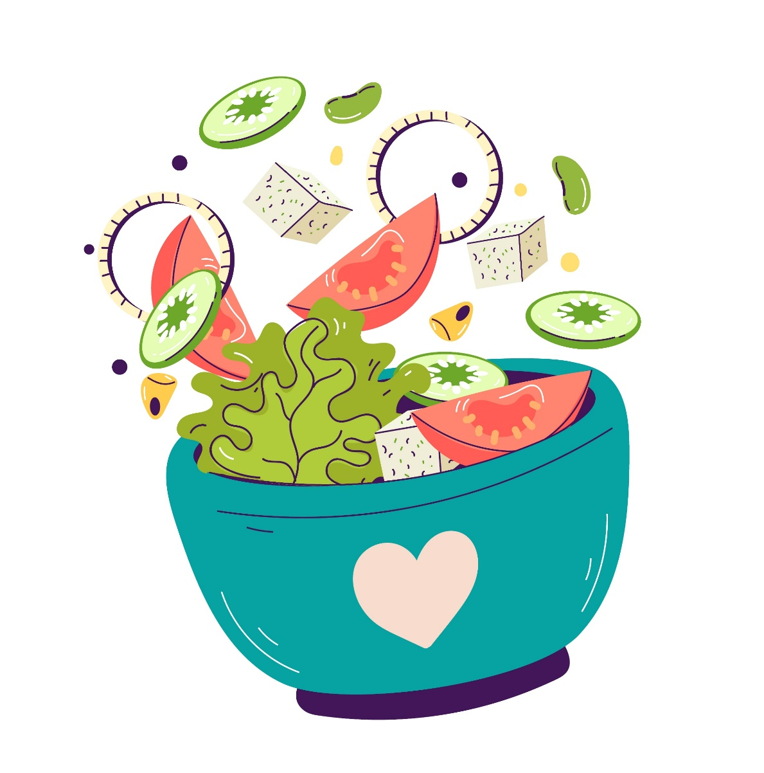
ما نتواصل معه – ما الأقرب لكم؟
طعام مُصَنَّع\مُعالَج
طعام طازج: خضراوات، فاكهة
Notes:
نتواصل- «ما الأقرب لكم؟» – فعاليّة افتتاحيّة
ملاحظة للمعلّم\ـة: تُعدّ هذه الفعاليّة تمهيدًا للتّفكير في الذّكاء الاصطناعيّ مقابل ذكاء القلب.
نعرض للطّلبة خيارين في كلّ شريحة، وعليهم أن يشيروا إلى الأقرب بالنّسبة لهم.
خلال التّصويت من المهمّ أن نؤكّد للطلبة أن أننا حين نختار في كلّ مرّة نحن نتحرّك على محور من ناحية الأمور الّتي نفضّلها، إمكانيّة الحركة هذه تمكّننا من تغيير الخيارات الّتي نختارها وما نفضّله وفق المعايير المختلفة الّتي نضعها بالحسبان.
بعد عَرض الشّرائح نُجري نقاشًا وفق الأسئلة الآتية:
تأملوا الخيارات الّتي اخترتموها طوال الفعاليّة، هل كان هناك أمر مشترك فيما بينها؟ إذا كانت الإجابة نعم، ما المشترك بينها؟
ما كانت اعتباراتكم في الاختيار، ما الذي جعلكم تختارون على هذا النّحو ووجّهكم في الاختيار؟ (مسألة التّواصل الإنسانيّ العائليّ مع الأصدقاء\الأصالة\ التّواصل البصريّ؟\ الحقيقة مقابل الزّيف؟ أمر يثير المشاعر؟ البُعد مقابل القُرب الإنسانيّ؟ الخلط بين الحواس؟ سهل وفي متناول اليد؟ يساعدنا في تقصير الوقت والسّيرورات الفكريّة؟)
أي عنوان آخر كنتم تضيفون لهذه الفعاليّة؟ ما معنى «نتواصل معه» برأيكم؟

Slide 5
ما نتواصل معه – ما الأقرب لكم؟
أن التقط صورة لنفسي مع شخص أنا من معجبيه
أن ألتقط صورة لنفسي مع شخصيّة مصنوعة من الشّمع لشخص أنا من معجبيه
Notes:
نتواصل- «ما الأقرب لكم؟» – فعاليّة افتتاحيّة
نعرض للطّلبة خيارين في كلّ شريحة، وعليهم أن يشيروا إلى الأقرب بالنّسبة لهم.
خلال التّصويت من المهمّ أن نؤكّد للطلبة أن أننا حين نختار في كلّ مرّة نحن نتحرّك على محور من ناحية الأمور الّتي نفضّلها، إمكانيّة الحركة هذه تمكّننا من تغيير الخيارات الّتي نختارها وما نفضّله وفق المعايير المختلفة الّتي نضعها بالحسبان.
بعد عَرض الشّرائح نُجري نقاشًا وفق الأسئلة الآتية:
تأملوا الخيارات الّتي اخترتموها طوال الفعاليّة، هل كان هناك أمر مشترك فيما بينها؟ إذا كانت الإجابة نعم، ما المشترك بينها؟
ما كانت اعتباراتكم في الاختيار، ما الذي جعلكم تختارون على هذا النّحو ووجّهكم في الاختيار؟ (مسألة التّواصل الإنسانيّ العائليّ مع الأصدقاء\الأصالة\ التّواصل البصريّ؟\ الحقيقة مقابل الزّيف؟ أمر يثير المشاعر؟ البُعد مقابل القُرب الإنسانيّ؟ الخلط بين الحواس؟ سهل وفي متناول اليد؟ يساعدنا في تقصير الوقت والسّيرورات الفكريّة؟)
أي عنوان آخر كنتم تضيفون لهذه الفعاليّة؟ ما معنى «نتواصل معه» برأيكم؟

Slide 6
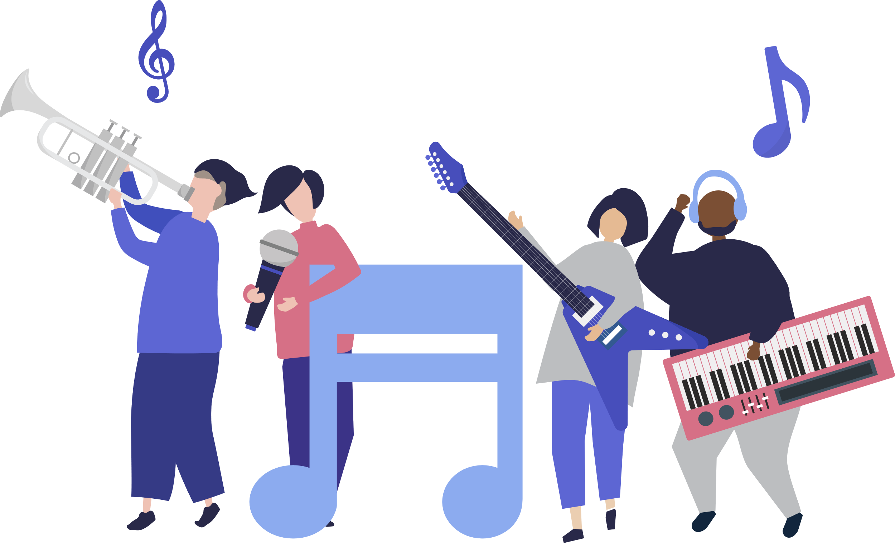
ما نتواصل معه – ما الأقرب لكم؟
أن أكون في الحفلة الموسيقيّة
مشاهدة حفلة موسيقيّة في اليوتيوب
Notes:
نتواصل- «ما الأقرب لكم؟» – فعاليّة افتتاحيّة
نعرض للطّلبة خيارين في كلّ شريحة، وعليهم أن يشيروا إلى الأقرب بالنّسبة لهم.
خلال التّصويت من المهمّ أن نؤكّد للطلبة أن أننا حين نختار في كلّ مرّة نحن نتحرّك على محور من ناحية الأمور الّتي نفضّلها، إمكانيّة الحركة هذه تمكّننا من تغيير الخيارات الّتي نختارها وما نفضّله وفق المعايير المختلفة الّتي نضعها بالحسبان.
بعد عَرض الشّرائح نُجري نقاشًا وفق الأسئلة الآتية:
تأملوا الخيارات الّتي اخترتموها طوال الفعاليّة، هل كان هناك أمر مشترك فيما بينها؟ إذا كانت الإجابة نعم، ما المشترك بينها؟
ما كانت اعتباراتكم في الاختيار، ما الذي جعلكم تختارون على هذا النّحو ووجّهكم في الاختيار؟ (مسألة التّواصل الإنسانيّ العائليّ مع الأصدقاء\الأصالة\ التواصل البصريّ؟\ الحقيقة مقابل الزّيف؟ أمر يثير المشاعر؟ البُعد مقابل القُرب الإنسانيّ؟ الخلط بين الحواس؟ سهل وفي متناول اليد؟ يساعدنا في تقصير الوقت والسّيرورات الفكريّة؟)
أي عنوان آخر كنتم تضيفون لهذه الفعاليّة؟ ما معنى «نتواصل معه» برأيكم؟

Slide 7
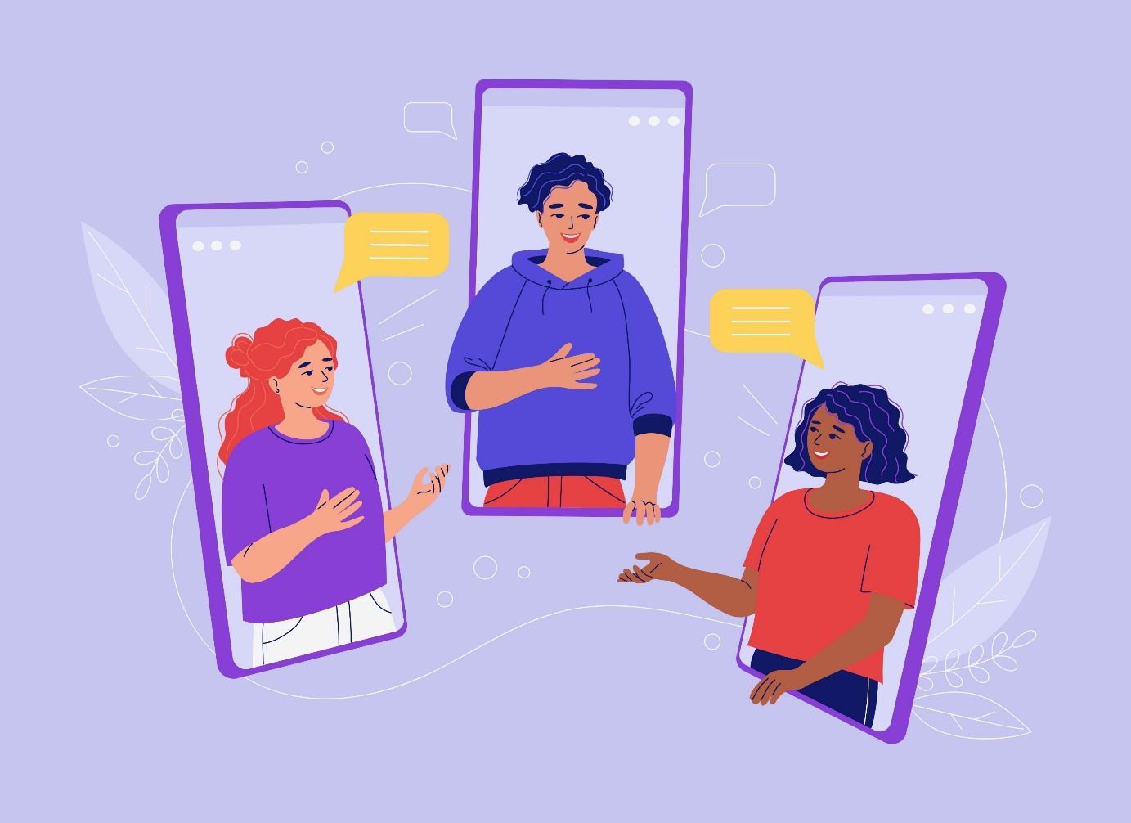
ما نتواصل معه – ما الأقرب لكم؟
مشاورة أحد الوالدين بخصوص معضلة أواجهها
مشاورة الأصدقاء بخصوص معضلة أواجهها عَبْر الشّبكة
Notes:
نتواصل- «ما الأقرب لكم؟» – فعاليّة افتتاحيّة
نعرض للطّلبة خيارين في كلّ شريحة، وعليهم أن يشيروا إلى الأقرب بالنّسبة لهم.
خلال التّصويت من المهمّ أن نؤكّد للطلبة أن أننا حين نختار في كلّ مرّة نحن نتحرّك على محور من ناحية الأمور الّتي نفضّلها، إمكانيّة الحركة هذه تمكّننا من تغيير الخيارات الّتي نختارها وما نفضّله وفق المعايير المختلفة الّتي نضعها بالحسبان.
بعد عَرض الشّرائح نُجري نقاشًا وفق الأسئلة الآتية:
تأملوا الخيارات الّتي اخترتموها طوال الفعاليّة، هل كان هناك أمر مشترك فيما بينها؟ إذا كانت الإجابة نعم، ما المشترك بينها؟
ما كانت اعتباراتكم في الاختيار، ما الذي جعلكم تختارون على هذا النّحو ووجّهكم في الاختيار؟ (مسألة التّواصل الإنسانيّ العائليّ مع الأصدقاء\الأصالة\ التّواصل البصريّ؟\ الحقيقة مقابل الزّيف؟ أمر يثير المشاعر؟ البُعد مقابل القُرب الإنسانيّ؟ الخلط بين الحواس؟ سهل وفي متناول اليد؟ يساعدنا في تقصير الوقت والسّيرورات الفكريّة؟)
أي عنوان آخر كنتم تضيفون لهذه الفعاليّة؟ ما معنى «نتواصل معه» برأيكم؟

Slide 8
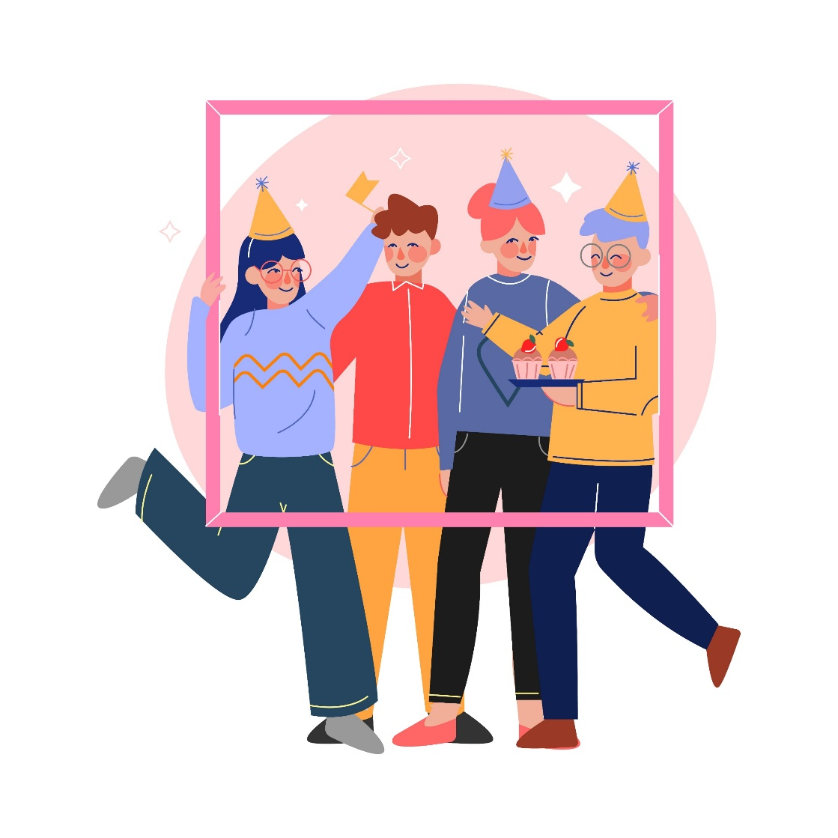
ما نتواصل معه – ما الأقرب لكم؟
أصدقائي الافتراضيّون في اللعبة عَبْر الشّبكة
الاحتفال بعيد ميلادي مع الأصدقاء
Notes:
نتواصل- «ما الأقرب لكم؟» – فعاليّة افتتاحيّة
نعرض للطّلبة خيارين في كلّ شريحة، وعليهم أن يشيروا إلى الأقرب بالنّسبة لهم.
خلال التّصويت من المهمّ أن نؤكّد للطلبة أن أننا حين نختار في كلّ مرّة نحن نتحرّك على محور من ناحية الأمور الّتي نفضّلها، إمكانيّة الحركة هذه تمكّننا من تغيير الخيارات الّتي نختارها وما نفضّله وفق المعايير المختلفة الّتي نضعها بالحسبان.
بعد عَرض الشّرائح نُجري نقاشًا وفق الأسئلة الآتية:
تأملوا الخيارات الّتي اخترتموها طوال الفعاليّة، هل كان هناك أمر مشترك فيما بينها؟ إذا كانت الإجابة نعم، ما المشترك بينها؟
ما كانت اعتباراتكم في الاختيار، ما الذي جعلكم تختارون على هذا النّحو ووجّهكم في الاختيار؟ (مسألة التّواصل الإنسانيّ العائليّ مع الأصدقاء\الأصالة\ التّواصل البصريّ؟\ الحقيقة مقابل الزّيف؟ أمر يثير المشاعر؟ البُعد مقابل القُرب الإنسانيّ؟ الخلط بين الحواس؟ سهل وفي متناول اليد؟ يساعدنا في تقصير الوقت والسّيرورات الفكريّة؟)
أي عنوان آخر كنتم تضيفون لهذه الفعاليّة؟ ما معنى «نتواصل معه» برأيكم؟

Slide 9
ما نتواصل معه – ما الأقرب لكم؟
الدّراسة للامتحان من خلال تلخيص موادّ وجدتُها في الشّبكة
الدّراسة للامتحان من خلال المادّة الّتي لخصتُها في الصّفّ
Notes:
نتواصل- «ما الأقرب لكم؟» – فعاليّة افتتاحيّة
نعرض للطّلبة خيارين في كلّ شريحة، وعليهم أن يشيروا إلى الأقرب بالنّسبة لهم.
خلال التّصويت من المهمّ أن نؤكّد للطلبة أن أننا حين نختار في كلّ مرّة نحن نتحرّك على محور من ناحية الأمور الّتي نفضّلها، إمكانيّة الحركة هذه تمكّننا من تغيير الخيارات الّتي نختارها وما نفضّله وفق المعايير المختلفة الّتي نضعها بالحسبان.
بعد عَرض الشّرائح نُجري نقاشًا وفق الأسئلة الآتية:
تأملوا الخيارات الّتي اخترتموها طوال الفعاليّة، هل كان هناك أمر مشترك فيما بينها؟ إذا كانت الإجابة نعم، ما المشترك بينها؟
ما كانت اعتباراتكم في الاختيار، ما الذي جعلكم تختارون على هذا النّحو ووجّهكم في الاختيار؟ (مسألة التّواصل الإنسانيّ العائليّ مع الأصدقاء\الأصالة\ التّواصل البصريّ؟\ الحقيقة مقابل الزّيف؟ أمر يثير المشاعر؟ البُعد مقابل القُرب الإنسانيّ؟ الخلط بين الحواس؟ سهل وفي متناول اليد؟ يساعدنا في تقصير الوقت والسّيرورات الفكريّة؟)
أي عنوان آخر كنتم تضيفون لهذه الفعاليّة؟ ما معنى «نتواصل معه» برأيكم؟

Slide 10
تأمّلوا الخيارات الّتي اخترتموها طوال الفعاليّة، هل كان هناك أمر مشترك فيما بينها؟ إذا كانت الإجابة نعم، ما المشترك بينها؟
ما كانت اعتباراتكم في الاختيار، ما الذي جعلكم تختارون على هذا النّحو ووجّهكم في الاختيار؟
أي عنوان آخر كنتم تضيفون لهذه الفعاليّة؟
ما معنى «نتواصل معه» برأيكم؟
Notes:
نتواصل- «ما الأقرب لكم؟» – فعاليّة افتتاحيّة
نعرض للطّلبة خيارين في كلّ شريحة، أحدهما حقيقيّ والثّاني اصطناعيّ. وعليهم أن يشيروا إلى ما يتواصلون معه والأقرب بالنّسبة لهم.
بعد عَرض الشّرائح نُجري نقاشًا وفق الأسئلة الآتية:
تأملوا الخيارات الّتي اخترتموها طوال الفعاليّة، هل كان هناك أمر مشترك فيما بينها؟ إذا كانت الإجابة نعم، ما المشترك بينها؟
ما كانت اعتباراتكم في الاختيار، ما الذي جعلكم تختارون على هذا النّحو ووجّهكم في الاختيار؟ (مسألة التّواصل الإنسانيّ العائليّ مع الأصدقاء\الأصالة\ التّواصل البصريّ؟\ الحقيقة مقابل الزّيف؟ أمر يثير المشاعر؟ البُعد مقابل القُرب الإنسانيّ؟ الخلط بين الحواس؟ سهل وفي متناول اليد؟ يساعدنا في تقصير الوقت والسّيرورات الفكريّة؟)
أي عنوان آخر كنتم تضيفون لهذه الفعاليّة؟ ما معنى «نتواصل معه» برأيكم؟

Slide 11
ما معنى «الذّكاء الاصطناعيّ»؟
الذّكاء الاصطناعيّ Artificial Intelligence ( AI) - فرع من فروع علم الحاسوب الذي بدأ بالتّطوّر في سنوات الـ 50، وهو يظهر في حياتنا الآن بطرائق عديدة.
الـ AI يحاكي قدرة التّفكير والذّكاء البشريّ من خلال أدوات وطرائق مختلفة، منها: Chatgpt، Claude.
الـ AI هي في الواقع منظومة محوسبة، تمت تغذيتها بمعلومات كثيرة و «علّموها» أن تفكّر وتجيب بشكل يشبه البشر.
Notes:
توسّع معدّ للمعلّم\ـة: الذّكاء الاصطناعيّ (Artificial Intelligence ) أو باختصار AI هو فرع من علوم الحاسوب الذي يتمحور حَوْل قدرة الحواسيب على العمل بشكل يُظهِر قدرات تشبه ذكاء البشر. من خلال أدوات وطرائق مختلفة، تم تطوير منصّات يحاكي الحاسوب فيها أساليب التّفكير لدى البشر، وهكذا تُتاح القدرة على حلّ المشاكل بشكل مستقلّ في مواضيع مختلفة، ويُتاح اتّخاذ القرارات وأمور أخرى أيضًا، حيث تُوفّر الاستجابة في مجالات عديدة وكثيرة. لقد بدأ هذا الذّكاء بالتّطوّر في أواسط سنوات الـ50 من القرن الماضي، وهي موجودة في شتّى المجالات في حياتنا. في السّنتين الماضيتين دخلت إلى حياتنا أدوات ذكاء اصطناعيّ كثيرة.
مقتبس من: "בינה מלאכותית יוצרת בבתי הספר", משרד החינוך: https://meyda.education.gov.il/files/Pop/0files/lemida-metukshevet/AI/Guidelines.pdf

Slide 12
ذكاء القلب
هناك أمورٌ من الصّعب تعريفها وتحديدها، أمورٌ إنسانيّة لا تتمكّن الآلة من محاكاتها أبدًا. يمكن أن نسمّي هذه الأمور ذكاء القلب.
ماذا يحوي ذكاء القلب برأيكم؟

Slide 13
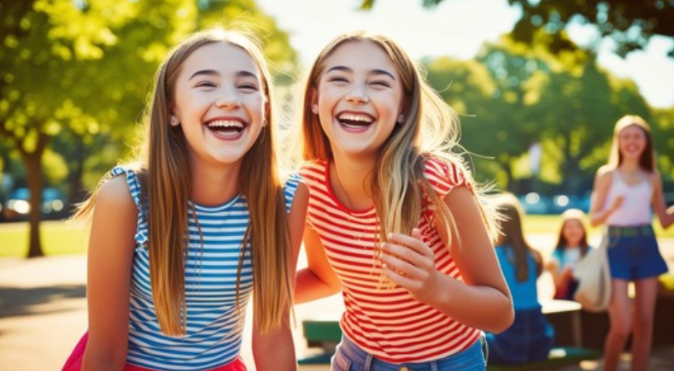
فكرة خياليّة: رهف ورنين
رهف ورنين طالبتان في الصّف السّادس. هما صديقتان مقرّبتان، وهناك أمور كثيرة مشتركة فيما بينهما: مجالات اهتمام، ونكات خاصّة هما فقط يفهمانها، وكلتاهما عضوة في مجموعة الكشّاف.
نفّذت هديل مرشدتهما في الكشاف الأسبوع الماضي فعاليّة عن المبادرة والإبداع واستخدام الخيال، وطلبت منهم التّفكير في زرّ إضافيّ أو تطبيق في الهاتف الخلويّ أو الحاسوب يمكن أن يساعد الناس.
Notes:
ملاحظات للمعلّم\ـة:
اقرؤوا القصّة في الصّفّ وتطرّقوا للأسئلة الّتي تُطرَح خلاله ولاستعارة البوظة الّتي تعبّر عن استخدام التّكنولوجيا المتقدّمة (كأساس لاستخدام الذّكاء الاصطناعيّ) وذكاء القلب.
تجسّد القصّة الفرص والتّحدّيات في استخدام الأولاد للذّكاء الاصطناعيّ في المستقبل، والفجوات بين الذّكاء الاصطناعيّ وذكاء القلب الذي يتمحور في الجانب الإنسانيّ.
نلفت انتباه المعلم\ـة للآتي:
في هذا الدّرس نحن نضع الأساس لاستخدام أبناء الشّبيبة للذّكاء الاصطناعيّ في المستقبل في شتّى المجالات.
*من المهمّ أن نعرف: يكون استخدام الذّكاء الاصطناعيّ تحت جيل 13 بمرافقة بالغ فقط.

Slide 14
فكرة خياليّة: رهف ورنين
اجتمعت رهف ورنين وفكرتا في مقترحات.
فكّرتا وفكّرتا..
قفزت رنين فجأة وقالت: «لدي فكرة! هيّا نخترع تطبيقًا خياليًّا يساعد النّاس في التّفكير وطرْح الأفكار!»
تحمّست رهف وأعجبتها فكرة رنين.

Slide 15
فكرة خياليّة: رهف ورنين
وااو! هذا رائع! أحببت الفكرة جدًا! نعرض تطبيقًا خياليًا يمكن أن نتوجّه إليه في أيّ وقت ونطلب منه أفكارًا.
نعم، أنا متأكّدة أن الفكرة ستعجبهم أيضًا! بإمكان التّطبيق أن يعطي أفكارًا للنّشاطات في الكشّاف، وصفة لوجبة العشاء، قائمة أغان مقترحة لحفلة عيد الميلاد، أفكار لحلّ مشكلة مع الأصدقاء، وأفكار لكلّ شيء!
אריאל
מיקה
ما رأيكم بالتّطبيق الذي اقترحته رهف ورنين؟
ما قد ينقص هذا التّطبيق؟
Notes:
ملاحظات للمعلّم\ـة:
نوجّه الطّلبة نحو التّفكير في ما يحدث لهم حيال الأفكار الّتي يقترحونها ويستخدمون فيها الحاسوب، وبين النّشاطات الّتي يفكّرون بها مع أنفسهم داخل رأسهم، ومع قلبهم..

Slide 16
فكرة خياليّة: رهف ورنين
عَرَضت رهف ورنين فكرتهما أمام الزّملاء والزّميلات في الكشّاف، وطُلِبَ منهم أن يتطرّقوا للفكرة.
ورود
يبدو ذلك ممتعًا! ولكن من المستحيل أن أعطي لتطبيق أن يختار قائمة الأغاني لحفلة عيد ميلادي! فأنا أملك ذوقي الخاصّ، كما أن هناك أغان لن أتنازل عنها!
سمير
كنت سأستمتع باستخدامه! ولكن سيكون ذلك من أجل الأفكار والألعاب، أما بشأن حلّ الخلاف مع الأصدقاء فكنتُ أفضّل أن أتوجّه لصديق آخر أو للمعلّم أو للوالدين.
تمارة
فكرة مميزة! أعجبتني! يمكن أن توفّر الكثير من الوقت والجهد، كما أنها تمنحنا وقتًا للمزيد من الأفكار الأخرى!
דניאל
סאשה

Slide 17
ذكاء القلب- العمل في مجموعات
المرحلة الأولى- نقاش في المجموعة
ناقشوا في المجموعة:
ما رأيكم بفكرة رهف ورنين؟
ما رأيكم بآراء الزّملاء في الكشّاف؟ مَن كان الأقرب لرأيكم؟
كيف سيؤثّر التّطبيق على الصّداقات وإحساس الأولاد بالانتماء برأيكم؟
بِماذا يختلف استخدام التّطبيق عن التّوجّه لإنسان؟
ماذا كنتم تقترحون على مستخدمي التّطبيق؟
Notes:
ملاحظات للمعلّم\ـة:
نتيح المجال للطّلبة كي يعبّروا عن أصوات وآراء متنوّعة. من المهمّ التّأكيد أن التّطبيق يمكن أن يوفّر استجابة أوليّة، ولكنه لا يمكن أن يكون بديلًا للعلاقة الإنسانيّة والحديث الإنسانيّ من أجل حلّ المشاكل. يتغذّى التّطبيق بالمعلومات الّتي نمنحها له فقط، ولا يطّلع على الصّورة الشّاملة، والجانب الآخر. هو محدود ولذلك إجاباته لا تكون دقيقة وصحيحة بالنّسبة لنا بالضّرورة. بالإضافة إلى ذلك، من المهمّ أن نفحص مع الطّلبة التّأثير المحتمل للتّطبيق على النّواحي العاطفيّة والاجتماعيّة، كالصّداقة، والإحساس بالانتماء، والتّوجّه لطلب المساعدة. هل ستتغيّر الصّداقات في أعقاب التّطبيق؟ على سبيل المثال، سيتشاور الأولاد مع التّطبيق وسيتدنّى توجّههم للأصدقاء وتقلّ لقاءاتهم معهم. يمكن أن يقترح التّطبيق أفكارًا دون معرفة الولد وأصدقائه بشكل عميق، وقد يسبّب ذلك الأذى أو الإهانة لأحدهم نتيجة ذلك.

Slide 18
فكرة خياليّة: رهف ورنين
مدحت هديل رهف ورنين كثيرًا. وقالت أنهما مبادرتان مبدعتان وأن هناك الكثير من العلماء والمبادرين الذين يفكرون في أدوات وتطبيقات تشبه فكرتهم، وذلك من خلال استخدام تكنولوجيا تُسمّى الذّكاء الاصطناعيّ.
لقد قالت أن من المهمّ أن تتعلّما من ردود فِعل الزّملاء وأقوالهم وأن تتذكّرا أن التّطبيق قد يفيد ويساعد ولكن هناك أمورًا لا بديل لها، كالذّوق الشّخصيّ الخاصّ بنا، معرفتنا الشّخصيّة بالأصدقاء، حاجتنا لمشاورة إنسان بشريّ كالصّديق المقرّب مثلًا، وإضافة أفكارنا المميّزة الخاصّة.
يمكن أن نُسمّي هذا «ذكاء القلب».
لقد اقترحَتْ أن نفكّر في العلاقة بين استخدام التّكنولوجيا والذكاء الاصطناعيّ والذّكاء البشريّ وكأنه «بوظة»!

Slide 19
الإضافات الّتي تُحدِث الفَرق
بالإمكان أن نشبّه التّكنولوجيا المتقدّمة وذكاء القلب بأقسام مخروط البوظة المختلفة:
المخروط: الجانب الإنسانيّ
نطلب من التّكنولوجيا المتقدّمة أن تساعدنا في تلبية حاجة معيّنة (نصوغ ما نرغب أن يكون في داخله)
Notes:
ملاحظات للمعلّم\ـة:
نستعرض للطّلبة استعارة «البوظة» الّتي نشبّهها لاستخدام التّكنولوجيا المتقدّمة كأساس لاستخدام الذّكاء الاصطناعيّ مع دمج الجوانب العاطفيّة (ذكاء القلب). سنتطرّق إلى ثلاثة مركّبات:
المخروط (البسكوتة): الجانب الإنسانيّ- نطلب من التّكنولوجيا المتطوّرة المساعدة في أمر نحتاجه (نصوغ ما نريد داخل المخروط)
كُرات البوظة: التّكنولوجيا المتقدّمة (على سبيل المثال AI)- تنتج منتوجًا وفق الطّعمات الّتي طلبناها.
إضافات: الجانب الإنسانيّ (أن نفحص، نلائم، نضيف، ندقّق، ندمج)، نضيف روحًا (الإحساس بالانتماء، العلاقة والصّلة الإنسانيّة، واللمسات الشّخصيّة الّتي تميزنا، نلائم وفق ذوقنا- ذكاء القلب).
المركّب الثّالث هو المحور الأساسي في هذا الدّرس، وهو يؤكّد الجوانب العاطفيّة الّتي من المهمّ أن لا تضيع وأن تكون جزءًا أيضًا حين نستخدم التّكنولوجيا المتقدّمة، كالإحساس بالانتماء، الحساسيّة للاحتياجات، الفن وتعدّد الحضارات، ما يناسبنا ويستميل قلوبنا، والقيمة المضافة الّتي تميّزنا عن الآخرين، وما شابه). جميع هذه الأمور مهمّة من أجل المحافظة على الحصانة الرّقميّة في عصر الذّكاء الاصطناعيّ أيضًا.
*استعارة البوظة هي بإيحاء من "כריך ה-"AI في موقع מתודיקה في digital -ג'וש קבלייר.

Slide 20
الإضافات الّتي تُحدِث الفرق
بالإمكان أن نشبّه التّكنولوجيا المتقدمة وذكاء القلب بأقسام مخروط البوظة المختلفة:
كُرات البوظة
التّكنولوجيا المتقدّمة (على سبيل المثال AI) – تستحضر منتوجًا وفق الطّعمات الّتي طلبناها
Notes:
ملاحظات للمعلّم\ـة:
نستعرض للطّلبة استعارة «البوظة» الّتي نشبّهها لاستخدام التّكنولوجيا المتقدّمة كأساس لاستخدام الذّكاء الاصطناعيّ مع دمْج الجوانب العاطفيّة (ذكاء القلب). سنتطرّق إلى ثلاثة مركّبات:
المخروط (البسكوتة): الجانب الإنسانيّ- نطلب من التّكنولوجيا المتطوّرة المساعدة في أمر نحتاجه (نصوغ ما نريد داخل المخروط)
كُرات البوظة: التّكنولوجيا المتقدّمة (على سبيل المثال AI)- تنتج منتوجًا وفق الطّعمات الّتي طلبناها.
إضافات: الجانب الإنسانيّ (أن نفحص، نلائم، نضيف، ندقّق، ندمج)، نضيف روحًا (الإحساس بالانتماء، العلاقة والصّلة الإنسانيّة، واللمسات الشّخصيّة الّتي تميّزنا، نلائم وفق ذوقنا- ذكاء القلب).
المركّب الثّالث هو المحور الأساسي في هذا الدّرس، وهو يؤكّد الجوانب العاطفيّة الّتي من المهمّ أن لا تضيع وأن تكون جزءًا أيضًا حين نستخدم التّكنولوجيا المتقدّمة، كالإحساس بالانتماء، الحساسيّة للاحتياجات، الفن وتعدّد الحضارات، ما يناسبنا ويستميل قلوبنا، والقيمة المضافة الّتي تميزنا عن الآخرين، وما شابه). جميع هذه الأمور مهمّة من أجل المحافظة على الحصانة الرّقميّة في عصر الذّكاء الاصطناعيّ أيضًا.
*استعارة البوظة هي بإيحاء من "כריך ה-"AI في موقع מתודיקה في digital -ג'וש קבלייר.

Slide 21
الإضافات الّتي تُحدِث الفرق
بالإمكان أن نشبّه التّكنولوجيا المتقدمة وذكاء القلب بأقسام مخروط البوظة المختلفة:
الإضافات: الجانب الإنسانيّ
نفحص، نلائم، نضيف، ندقّق، ندمج، نُضيف روحًا (الإحساس بالانتماء، العلاقة والصّلة الإنسانيّة، واللمسات الشّخصيّة الّتي تميّزنا، وتلائم ذوقنا- ذكاء القلب)
Notes:
ملاحظات للمعلّم\ـة:
نستعرض للطّلبة استعارة «البوظة» الّتي نشبّهها لاستخدام التّكنولوجيا المتقدّمة كأساس لاستخدام الذّكاء الاصطناعيّ مع دمْج الجوانب العاطفيّة (ذكاء القلب). سنتطرّق إلى ثلاثة مركّبات:
المخروط (البسكوتة): الجانب الإنسانيّ- نطلب من التّكنولوجيا المتطوّرة المساعدة في أمر نحتاجه (نصوغ ما نريد داخل المخروط)
كُرات البوظة: التّكنولوجيا المتقدّمة (على سبيل المثال AI)- تنتج منتوجًا وفق الطّعمات الّتي طلبناها.
إضافات: الجانب الإنسانيّ (أن نفحص، نلائم، نضيف، ندقّق، ندمج)، نضيف روحًا (الإحساس بالانتماء، العلاقة والصّلة الإنسانيّة، واللمسات الشّخصيّة الّتي تميّزنا، نلائم وفق ذوقنا- ذكاء القلب).
المركّب الثّالث هو المحور الأساسي في هذا الدّرس، وهو يؤكّد الجوانب العاطفيّة الّتي من المهمّ أن لا تضيع وأن تكون جزءًا أيضًا حين نستخدم التّكنولوجيا المتقدّمة، كالإحساس بالانتماء، الحساسيّة للاحتياجات، الفن وتعدّد الحضارات، ما يناسبنا ويستميل قلوبنا، والقيمة المضافة الّتي تميزنا عن الآخرين، وما شابه). جميع هذه الأمور مهمّة من أجل المحافظة على الحصانة الرّقميّة في عصر الذّكاء الاصطناعيّ أيضًا.
*استعارة البوظة هي بإيحاء من "כריך ה-"AI في موقع מתודיקה في digital -ג'וש קבלייר.

Slide 22
المثال الأوّل- ورود
أين ذكاء القلب في المثال الذي أمامنا برأيكم؟
كَوّني لي قائمة أغان لحفلة عيد ميلادي، سأبلغ الـ 12 من عمري!»
لا مشكلة!
إليك القائمة:
«هيّا نرقص معًا»
«صداقة من القلب»
3. «لا أسامحك»
لقد أعطاني التّطبيق قائمة جيّدة، ولكن يجب أن أصحّحها. لا تعجبني أغنية «لا أسامحك» لأنها لا تلائم حفلة عيد ميلاد. سأضيف طبعًا أغنية «كلّ الصفّ يصفّق بالكفّ»، فلا يمكن التّنازل عنها لأنها تضفي الحماسة على حفلات أعياد الميلاد دائمًا!
Notes:
ملاحظات للمعلّم\ـة:
نقرأ للطّلبة المثال ونسأل: أين نجد في المثال الذي أمامنا «ذكاء القلب»؟
بالإمكان التّطرّق إلى أن التّطبيق اقترح مجموعة من الأغاني الممكنة. قبلت ورود معظم الأغاني ولكن «ذكاء القلب» جعلها تشعر بأن إحدى الأغاني لا تلائم أجواء حفلة عيد ميلادها، لذلك قرّرت أن تتّبع ذكاء القلب وأن تزيل الأغنية من القائمة. بالإضافة إلى ذلك، ذكاء القلب جعلها تشعر أن هناك أمرًا ما ينقص القائمة، أغنية يمكن أن تضيف وتحسّن الأجواء في الحفلة، أغنية تحبّها بشكل خاصّ، هي أغنية «كلّ الصّفّ يصفّق بالكفّ»، فأضافتها.
المقصود أن ورود لم تقبل بشكل مطلق ما اقترحه التّطبيق، بل قبلت أقسامًا منه، ومن خلال «ذكاء القلب» قامت بتصحيح القائمة كي تلائمها وتلائم مشاعرها، صحّحت وأزالت وأضافت أغان.

Slide 23
المثال الأوّل- ورود
بالإمكان أن نشبّه التّكنولوجيا المتقدمة وذكاء القلب بأقسام مخروط البوظة المختلفة:
الإضافات:
ما الإضافات\التّغييرات الّتي اختارتها ورود؟
كُرات البوظة:
ما كُرات البوظة الّتي حصلت عليها ورود؟
المخروط:
ماذا أدخلت ورود في المخروط؟
Notes:
ملاحظات للمعلّم\ـة:
قوموا بتجسيد الاستعارة من خلال المثال الأوّل.
إليكم أمثلة لإجابات الطّلبة الممكنة:
البسكوتة (المخروط)- طلبت ورود قائمة أغان لحفلة عيد ميلادها حيث ستبلغ الـ 12 من عمرها.
كُرات البوطة: حصلت ورود على قائمة أغان من التّطبيق.
الإضافات\التّغييرات: اختارت ورود قسمًا من الأغاني، وأزالت أغنية لا تلائم أجواء الحفلة وأضافت أغنية حماسيّة ستُفرح الأصدقاء، لقد أضافت ذكاء القلب.

Slide 24
المثال الثّاني- سمير
أين ذكاء القلب في المثال الذي أمامنا برأيكم؟
مرحبًا، لقد أخبروني أنك تطبيق يعطي أفكارًا. أريد أن أسألك: كيف بإمكاني أن أكون مقبولًا أكثر بين الأصدقاء؟
هذا صحيح، لدي دائمًا الكثير من الأفكار! كي تكون مقبولًا البس كما يلبس الأولاد المقبولون في الصفّ، ولتكن كلمتك هي الكلمة الأخيرة دائمًا، وشارك دائمًا في اللقاءات الصّفّيّة.
في الحقيقة، لم يعجبني ردّ التّطبيق.
أنا لا أحبّ أسلوب اللبس هذا، هذا لا يعكس مَن أكون.
كما أني لا أحبّ أن أقول أمورًا دون سبب، إذا كان لدي أمر مهمّ لأقوله فحينها أقوله، وأعتقد أن الأولاد في الصّفّ يقدّرون ذلك.
ربّما عليّ أن أحاول الوصول أكثر للقاءات الصّفيّة. أنا أخشى دائمًا أن أفوّت التّمارين في دورة كُرة القدم الّتي أشارك فيها، ولكن قد يكون ذلك مجديًا أحيانًا كي نكون مع الأصدقاء ونخوض معهم التّجارب!
Notes:
ملاحظات للمعلّم\ـة:
نقرأ للطّلبة أمثلة ونسأل: أين ذكاء القلب برأيكم في المثال الذي أمامنا؟
بالإمكان التّطرّق إلى أن التّطبيق اقترح أفكار ممكنة، ولكن سمير لم يعجبه ردّ التّطبيق واختار أن يصغي لـِ «ذكاء القلب». سمير ليس مهتمًّا بأن يرتدي ملابس لا تلائم ذوقه وأسلوبه وليست مريحة بالنّسبة له من أجل أن يكون مقبولًا، كما أنه يشعر أنه ليس من الصّواب أن يقول الكلمة الأخيرة وأظهر وعيًا ذاتيًا، فالأولاد يقدّرون ما يقول لأنه يقول الأمور حين يشعر أن من المهمّ أن يقولها، وليس من أجل أن يكون مقبولًا.
لقد أصغى لذكاء القلب أيضًا حين قَبِل فكرة الحضور للقاءات الصّفّيّة أكثر، وإن لم يكن ذلك بشكل دائم. لقد أصغى لنفسه وخشيته أن يفوّت التّمارين في دورة كُرة القدم، ولكنه أدرك القيمة الكامنة في خوض تجارب مشتركة مع الزّملاء والأصدقاء في اللقاءات الصّفّيّة.
المقصود أننا حين نتوجّه للتّطبيق وهو يقترح علينا أفكارًا فلسنا مجبرين على قبول ما يقترح. قد لا نقبل أيًا من الأفكار أحيانًا، وقد نقبل قسمًا من الأفكار في أحيان أخرى. لقد اتّبع سمير «ذكار القلب»- لم يقبل أفكارًا شعر بأنها ليس صائبة، ولم تلائم ميوله وشخصيّته وصفاته. لقد اختار قبول فكرة واحدة من الرّدّ التي تطرّقت إلى المشاركة أكثر في اللقاءات الصّفّيّة.

Slide 25
المثال الثّاني-سمير
بالإمكان أن نشبّه التّكنولوجيا المتقدمة وذكاء القلب بأقسام مخروط البوظة المختلفة:
الإضافات:
ما الإضافات\التّغييرات الّتي اختارها سمير؟
كُرات البوظة:
ما كُرات البوظة الّتي حصل عليها سمير؟
المخروط:
ماذا أدخل سمير في المخروط؟
Notes:
ملاحظات للمعلّم\ـة:
قوموا بتجسيد الاستعارة من خلال المثال الثّاني.
إليكم أمثلة لإجابات الطّلبة الممكنة:
البسكوتة (المخروط): طلب سمير أفكارًا لكي يكون مقبولًا أكثر.
كُرات البوطة: لقد أعطى التّطبيق لسمير أفكارًا عديدة كي يكون مقبولًا أكثر- أن يلبس كما يلبس الأولاد المقبولون في الصّفّ، أن تكون كلمته هي دائمًا الكلمة الأخيرة، وأن يشارك دائمًا في اللقاءات الصّفيّة.
الإضافات\التّغييرات: لقد اختار سمير عدم قبول فكرتين لم تلائما أسلوبه وشخصيّته، وقَبِل الفكرة الأخيرة بخصوص المشاركة في اللقاءات الصّفّيّة بطريقة تدمج بين دورة كُرَة القدم والمشاركة في اللقاءات الصّفّيّة. أحيانًا تكون الإضافة هي تصحيح أو تغيير.

Slide 26
نقاش في الصفّ
ما الأسئلة الّتي تراودكم عند اللقاء مع التّكنولوجيا المتقدّمة؟
ما المشاعر الّتي تُثار في داخلكم عند للقاء مع التّكنولوجيا المتقدّمة؟
كيف يمكن أن تؤثّر التّكنولوجيا المتقدّمة على حياتنا من النّاحية العاطفيّة والاجتماعيّة برأيكم؟
ماذا تعلّمتم عن ذكاء القلب في لقائنا هذا؟
كيف يمكن الدّمج بين التّكنولوجيا المتقدّمة، كالذّكاء الاصطناعيّ، وذكاء القلب؟
Notes:
ملاحظات للمعلّم\ـة:
قوموا بجمع الاستنتاجات والعِبَر الّتي توصّل إليها الطّلبة والأسئلة الّتي تراودهم، حيث سيكون ذلك تمهيدًا للرّسائل حَوْل أهميّة ذكاء القلب في عصر الذّكاء الاصطناعيّ المذكورة لاحقًا في هذه العارضة.
من المفضّل توجيه الحديث نحو النّواحي العاطفيّة والاجتماعيّة الّتي ذُكِرت خلال هذا الدّرس. سنُبرز التّعقيد الكامن في اللقاء مع التّكنولوجيا المتقدّمة بشكل عامّ ومع الذّكاء الاصطناعيّ بالتّحديد، والفرص الّتي يوفّرها والثّمن الذي قد ندفعه في سياق الانتماء، الصّداقة، العلاقات، العناوين لطلب المساعدة وقت الضّيق وما شابه، وهكذا سيتوافق النّقاش مع الرّسائل الّتي ستضع الأساس من أجل الدّمج بين الجانب الإنسانيّ والجانب التّكنولوجيّ والذّكاء الاصطناعيّ.

Slide 27
للتّطوّرات التّكنولوجيّة استخدامات جيّدة كثيرة في حياتنا، ولكن من المهمّ أن نتذكّر أهميّة دمْج التكنولوجيا مع العلاقة الإنسانيّة، الصّداقة، والتّعاطف. من المهمّ أن نَعِي ونصغي لأنفسنا- لـِ «ذكاء القلب».
صُنِع الذّكاء الاصطناعيّ كي يخدمنا ويسهّل علينا، وليس كي يستبدلنا.
من المهمّ أن نحرص على استخدامه بشكل حكيم ومدروس.
لدينا جميعًا حاجة إلى التّواصل والانتماء والشّعور بالأمان.
قد يتمحور الذّكاء الاصطناعيّ في إرضائنا، وقد يوهمنا بأنه يلبّي هذه الأحاسيس.

Slide 28
نُعلن بهذا...
على سبيل المثال:
«الذّكاء يفكّر والقلب يشعر»
صوغوا في الصّفّ إعلانات تحوي شعارات، فيديوهات أو صُوَر تتضمن الرّسائل والعِبَر من هذا اللقاء.
لا تنسَوا أن تستخدموا ذكاء القلب

